Slide 1

Xin chào tất cả các con!

Slide 2












CHƠI TRỐN TÌM
CÙNG BẠCH TUYẾT VÀ 7 CHÚ LÙN

Slide 3








Số liền sau của 55 là?
A.52
B.57
C.54
D. 56
ĐÚNG RỒI

Slide 4



Số liền trước của 70 là?
A.67
B.69
C.68
D.71
ĐÚNG RỒI

Slide 5



66 - 6 =
A.60
B.61
C.62
D.63
ĐÚNG RỒI

Slide 6





Bài 3:
Các thành phần của phép cộng, phép trừ

Slide 7
Tiết 3

Slide 8

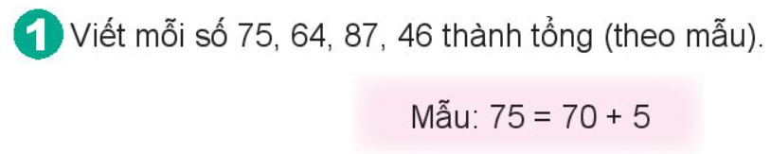
64 = 60 + 4
87 = 80 + 7
46 = 40 + 6

Slide 9

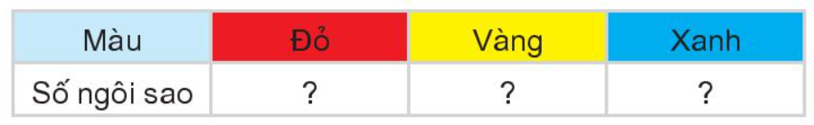

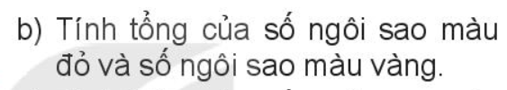

11
8
10
11 + 8 = 19
10 + 8 = 18

Slide 10

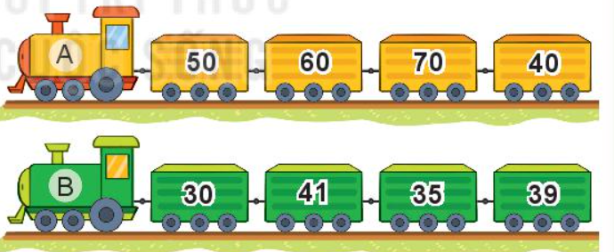
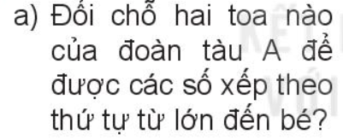
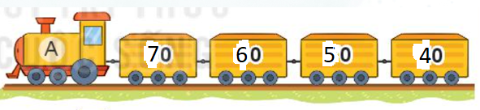
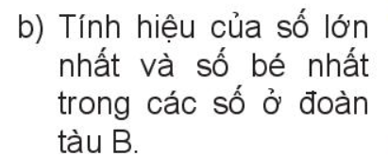
41 - 30 = 11

Slide 11
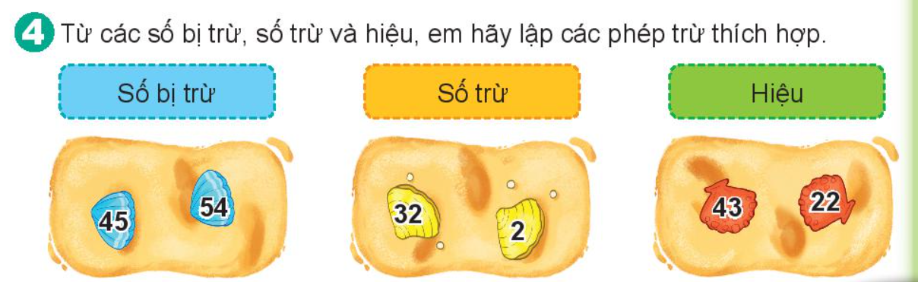
45 - 2 = 43
54 - 32 = 22

Slide 12

CHÀO TẠM BIỆT

